Slide 1
INVENTA UN LOGO
PER LA TUA SCUOLA!!!

Slide 2
LA NOSTRA SCUOLA NON HA ANCORA UN LOGO… PARTECIPA AL CONCORSO! IL TUO LOGO POTREBBE ESSERE UTILIZZATO PER RAPPRESENTARE IL NOSTRO ISTITUTO ♥

Slide 3
MA CHE COS’E’ ALLA FINE UN LOGO?
Un logo è la figura,
che solitamente rappresenta un prodotto, un servizio, un’azienda, un’organizzazione o altro ancora. Tipicamente è costituito da un simbolo o da una versione o rappresentazione grafica di un nome o di un acronimo che prevede l'uso di un lettering° ben preciso.
°Il lettering è lo studio di nuovi caratteri (lettere, numeri, punteggiatura), con una particolare forma.

Slide 4
Un logo permette di
riconoscere l'azienda
(nel nostro caso la scuola)
a cui si riferisce
con effetto quasi immediato.
Compito del logo è quello di
Ispirare fiducia e chiarezza.

Slide 5
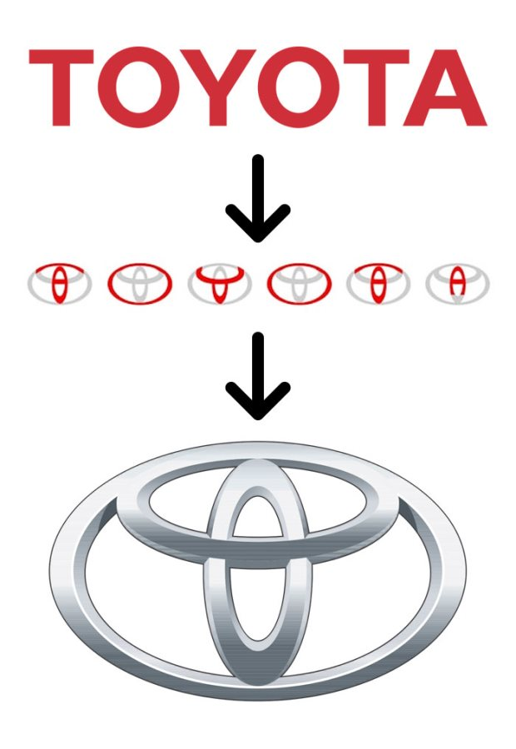
ESEMPI DI LOGHI
Il logo della Toyota,
Casa automobilistica
giapponese,
riprende nel proprio
logo tutte le lettere
che compongono
appunto la scritta
“Toyota”.
Semplice ed intuitivo.

Slide 6
Avevate mai notato la velata forma di un fondoschiena nel logo dei jeans Levi’s?

Slide 7
Il logo della quiksilver (una marca di abbligliamento sportivo pensata soprattutto per il SURF) in realtà è una versione stilizzata della famosa opera “La grande onda di Kanagawa” del pittore giapponese Hokusai

Slide 8
Quali significati deve avere il logo che progetterai per la scuola?
L’IDEA DELL’UNITÀ DELLE NOSTRE TRE SEDI: CARTIGLIANO, NOVE, POZZOLEONE
L’idea dell’unità dei diversi ordini scolastici del nostro Istituto: primaria e secondaria di primo grado
e i valori di ogni istituzione scolastica:
UN LUOGO DI CRESCITA E APPRENDIMENTO PERSONALE
Un ambiente dove sperimentare i valori della nonviolenza, giustizia, libertà, pace, diritti umani, responsabilità, speranza
Un luogo dove apprendere la cooperazione e condivisione
UN LUOGO DOVE CONOSCERE AMICI E PUNTI DI RIFERIMENTO
E molto altro... Per te cos’è la scuola?

Slide 9
COME FARE PER PARTECIPARE?
Leggi il bando
che trovi in classe e nel
sito della scuola:
trovi lì tutte le indicazioni!

Slide 10
Sono previsti premi? Si!!!
1° premio: 100 €
2° premio: 75 €
3° premio: 50 €
In buoni d’acquisto spendibili a scelta in un negozio di belle arti, libreria o negozio di informatica della zona

Slide 11
SCADENZA: 30 APRILE 2019

Slide 12
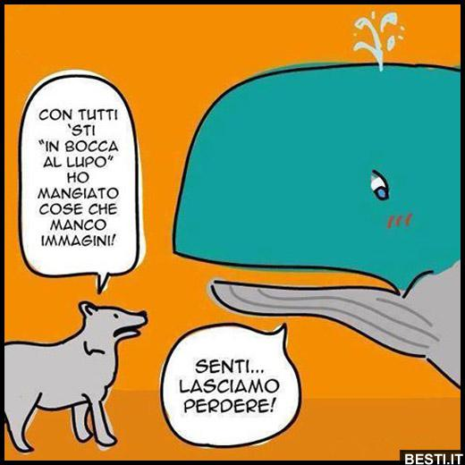
BUON LAVORO E IN BOCCA AL LUPO

